Slide 1
OWASP TOP TEN - 2017
Y.EMRE ASLAN

Slide 2

OWASP NEDİR?
OWASP yani Open Web Application Security Project(Açık Web Uygulama Güvenlik Projesi), web güvenlik açıklıkları ile ilgilenen, uygulamalar, projeler geliştiren, araştırmalar yapan ve içerikler üreten bir kuruluştur.
Web adresi https://owasp.org/ ‘dir.

Slide 3
OWASP TOP TEN NEDİR?
OWASP, sızma testi gerçekleştiren kişilerden ve güvenlik araştırmacılarından elde ettiği verilere göre yıllık bazda en çok yaygın/etkin görünen güvenlik açıklıklarını belirler ve yayınlar.
En son bu yayınlama 2017 yılında gerçekleşti.
Yayın adresi https://owasp.org/www-project-top-ten/ ‘dir.

Slide 4
2017 TOP TEN
INJECTION
BROKEN AUTHENTICATION
SENSITIVE DATA EXPOSURE
XXE
BROKEN ACCESS CONTROL
SECURITY MISCONFIGURATION
CROSS SITE SCRIPTING (XSS)
INSECURE DESERIALIZATION
USING COMPONENTS WITH KNOWN VULNERABILITIES
INSUFFICIENT LOGGING & MONITORING

Slide 5
1- INJECTION
Injection, kısaca kullanıcıdan alınan girdilerin komut olarak çalıştırılmasıdır. Saldırgan injection zafiyetleri sayesinde doğrudan sisteme erişiyor etki ediyor durumundadır. SQL Injection ve Command Injection, Injection zafiyetleri arasında en yaygın güvenlik açıklıklarıdır.
SQLI, saldırganın sql sorgusuna doğrudan müdahalesi ile veritabanına müdahelesidir.
Command Injection, saldırganın uygulama üzerinden hedef sistemde komutlar çalıştırabilmesidir.

Slide 6
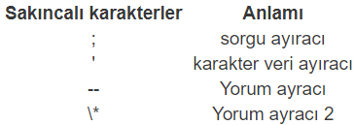

SQLI ÇÖZÜM ÖNERİSİ - KORUNMA
Doğrulama:
Get ve Post isteklerinde kullanıcı girdisinde alınan ifade doğrulanmalıdır. Yani aşağıdaki tablodaki ifadeler engellenmelidir.
Bu doğrulama işlemi preg_match fonksiyonu ile gerçekleştirilebilir.

Slide 7

SQLI ÇÖZÜM ÖNERİSİ - KORUNMA
Filtreleme:
Bu yöntemle sadece kendi belirlediğimiz karakterleri içeren veriyi alabiliriz.

Slide 8

SQLI ÇÖZÜM ÖNERİSİ - KORUNMA
PDO ile SQL Parametresi Kullanmak:
PHP veri objeleri (pdo) eklentileri ile sql sorguları parametre alarak çalışır. Bu çok fazla parametre alan sorgular için en iyi yöntemdir.

Slide 9
CMDINJECTION ÇÖZÜM ÖNERİSİ - KORUNMA
1- API kullanmaya özen gösterilmelidir.
2- Girdiler oluşturulan White List’e göre doğrulanıp işlenmelidir.
3- Boşluk içeren ifadeler engellenmeli ve sadece alfanumerik ifadelere izin verilmelidir.

Slide 10
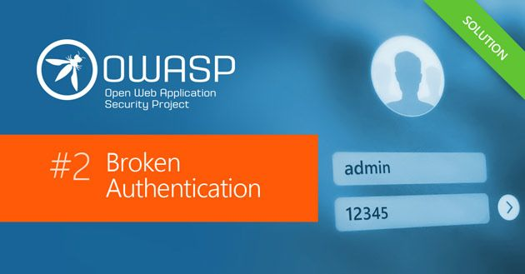
2- BROKEN AUTHENTICATION
Default ve zayıf parola kullanmak, kimlik ve oturum yönetim fonksiyonlarının hatalı çalışmalarıdır.
Sıkça kullanılan teknik Bruteforce’dur.

Slide 11
BROKEN AUTH ÇÖZÜM ÖNERİSİ - KORUNMA
1- Ön tanımlı parola yerine, güçlü parola kullanmak.
2- Giriş yanılmalarında sınır tanımak.
3- Sık sık oturum anahtarları üretilmesi.
4- Captcha doğrulaması kullanmak.

Slide 12
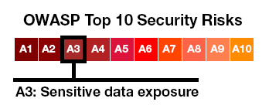
3- SENSITIVE DATA EXPOSURE
Şifrelenmemiş, korunmamış özel bilgilerin yetkilendirilmemiş kullanıcı tarafından okunması ve ifşa edilmesidir.

Slide 13
SENSITIVE DATA EXPOSURE ÇÖZÜM - KORUNMA
1- İletişimi şifrelemek.
2- Veritabanındaki verileri şifrelemek.
3- HTTP yerine daha güvenli olan HTTPS/SSL kullanmak.

Slide 14
4- XXE
Yanlış yapılandırılmış XML parserlarından(çözümleyici) kaynaklanan bir zafiyettir.
Saldırgan sunucuya zararlı XML dosyası göndererek sunucuda kod çalıştırabilir, dosya okuyabilir.

Slide 15
XXE ÇÖZÜM ÖNERİSİ - KORUNMA
1- XML External Entity özelliği kullanılmamalı.
2- XML kütüphaneleri güncel tutulmalı.
3- JSON kullanmaya özen gösterilmeli.

Slide 16
5- BROKEN ACCESS CONTROL
Adından da anlaşılacağı üzerine bu zafiyet ile saldırgan yetkisi olmayan fonksiyonları kullanabilir, dosyalara ve verilere erişebilir.

Slide 17
BROKEN ACCESS CONTROL ÇÖZÜM ÖNERİSİ - KORUNMA
1- Sunucuda dizin listeleme açıksa kapatılmalıdır.
2- İzin kontrol mekanizması her yerde özellikle profil yönetiminde kullanılmalıdır.

Slide 18
6- SECURITY MISCONFIGURATION
Sunucuda hatalı, eksik, güncel olmayan servislerin olması, default kullanıcı ve yapılandırmaların bulundurulmasından kaynaklanan açıklıktır.
Çözüm Önerisi:
1- Servisler güncel tutulmalı, default ayarlar değiştirilmeli.
2- Default kullanıcı adları ve şifreler değiştirilmeli.
3- Gereksiz servisler kaldırılmalı.

Slide 19
7- CROSS SITE SCRIPTING
CROSS SITE SCRIPTING (XSS), çok yaygın ve kapsamlı bir güvenlik sorunudur.
Bu zafiyetin temelinde kullanıcıdan alınan girdi herhangi işlemden geçmeden sunucu Response’unda html içinde tutunur.
3 farklı XSS türü vardır.
Stored / Persistent
Reflected
Dom
Stored XSS, saldırganın girdisini depolar ve kalıcı olmasını sağlar. Böylelikle tekrarlanabilir bir hale gelir. En tehlikelisidir.
Reflected XSS, saldırganın girdisini anlık olarak çalıştırır. Depolanmaz.
Dom XSS, saldırganın etkisi html üzerinde değil dom objeleri (#) üzerinde gerçekleşir.
Self XSS, bu XSS türü kullanıcının etkileşimine muhtaçtır. Bir nevi kullanıcının kendi kendini hacklemesi beklenir.

Slide 20
XSS ÇÖZÜM ÖNERİSİ - KORUNMA
1- Kullanıcı girdisi filtrelenmelidir.
2- PHP ’de htmlspecialchars fonksiyonu kullanılmalıdır.
3- Blacklist ve Whitelist tanımlanmalı.
4- HTML, JS, URL, CSS Kodlaması yapılmalıdır.

Slide 21
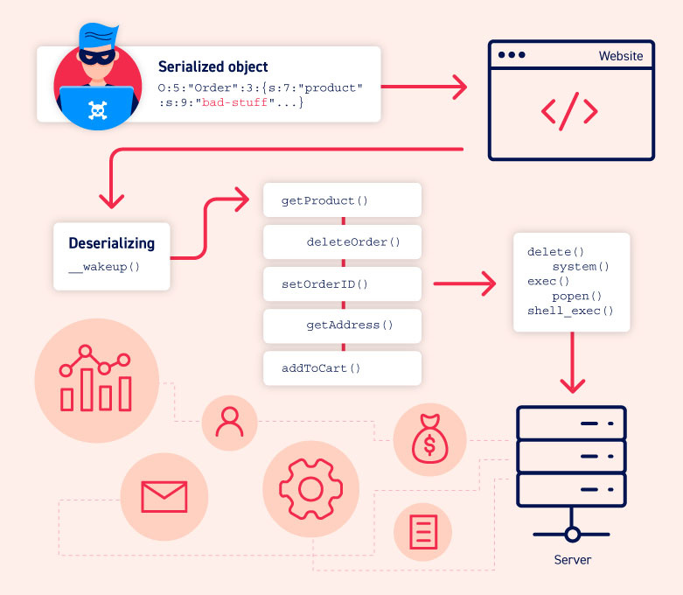
8- INSECURE DESERIALIZATION
Saldırganın girdisini seri haline getirir, tekrarlatır. Bu zafiyet uzaktan kod çalıştırmaya (RCE) ve DoS ‘a sebep olur.

Slide 22
INSECURE DESERIALIZATION ÇÖZÜM ÖNERİSİ KORUNMA
1- Kullanıcı girdisinin serileştirilmesinden kaçınılmalıdır.
2- Veri bütünlüğü sağlanmalı, dijital imza kullanılmalıdır.
3- Serileştirme olan kısım ayrı sınıfta barındırılmalıdır. (Tespiti daha kolay olur)

Slide 23
9- USING COMPONENTS WITH KNOWN VULNS
Sunucuda barınan servislerin, uygulamaların, eklentilerin eski ve hatalı olmasından kaynaklı istismar kodlarının bulunmasıdır.
Saldırgan hedef servisin, uygulamanın veya eklentinin versiyon numarasını öğrenerek exploitini edinir ve istismar eder.
Çözüm Önerisi:
1- Kullanılmayan eklentiler, servisler, uygulamalar kaldırılmalı.
2- Servisler, uygulamalar, eklentiler güncel tutulmalı.

Slide 24
10- INSUFFICIENT LOGGING & MONITORING
Sistem yöneticisinin, IT departmanının vb birimlerin yeterli loglama, izleme ve analiz yapmamasından kaynaklanan güvenlik sorunudur.
Düzenli izleme, analiz ve müdahele yapılmayan sistemde en basit şekilde bruteforce saldırısı tespit edilemez. Yanlış denemeler tespit edilemez. Zararlı girdiler tespit edilemez. Stored XSS ‘i istismar eden saldırganı tespit edemeyen analist saldırganın sistemdeki kalıcılığına yardımcı olmuş olur.
Çözüm Önerileri:
1- Düzenli izleme, analiz ve müdahale.

